Slide 1
Виртуальная экскурсия «Животные Пермского края»
Поликарпова Варвара Сергеевна Чайковский индустриальный колледж

Slide 2
Цель: знакомство с некоторыми животными Вишерского заповедника Пермского края

Slide 3
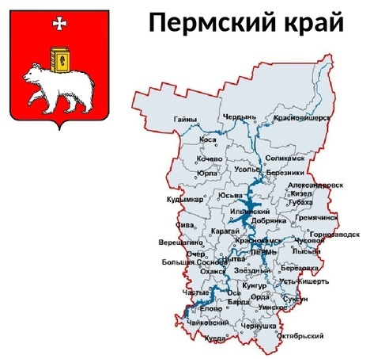
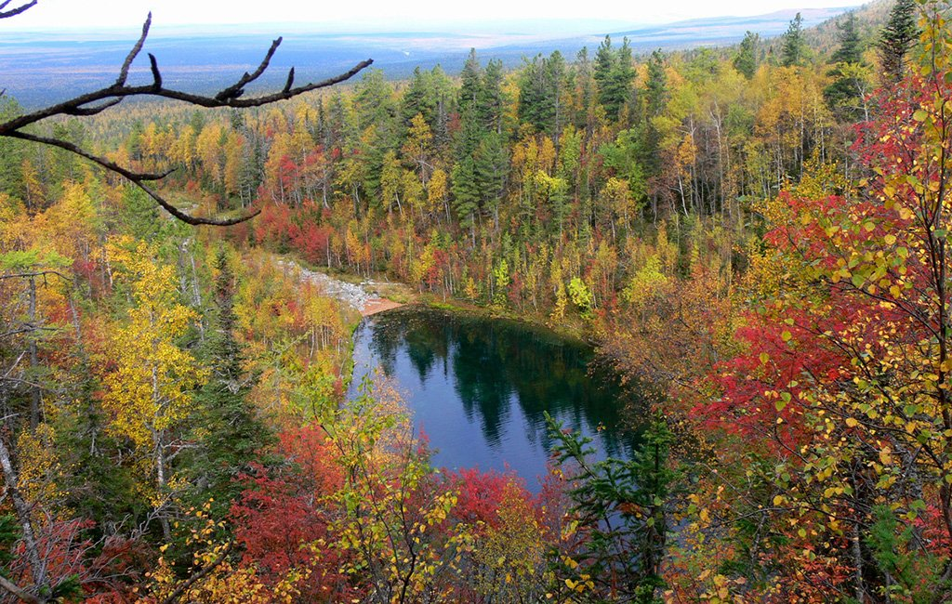
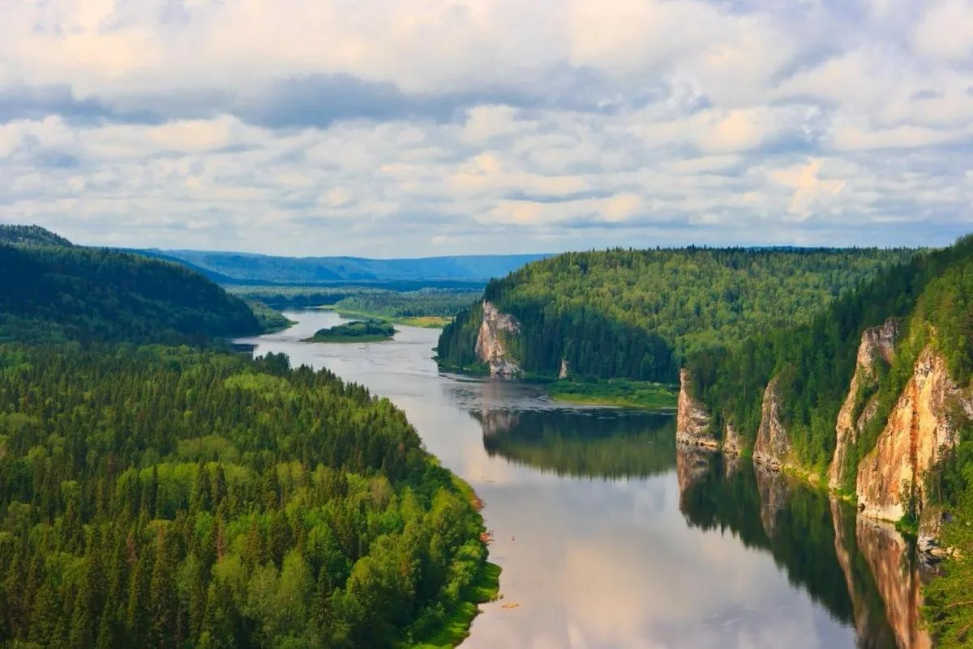
Вишерский заповедник

Slide 4
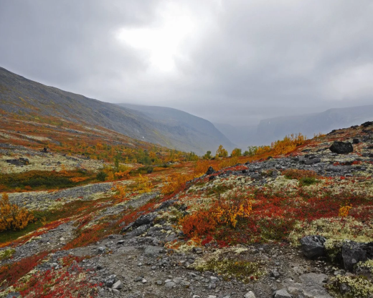
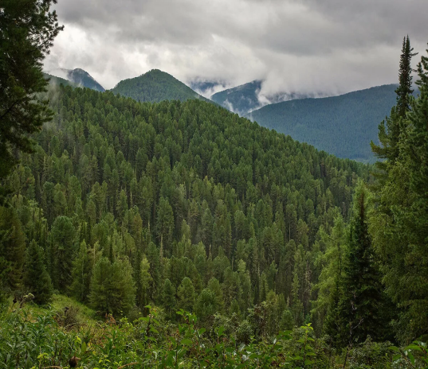
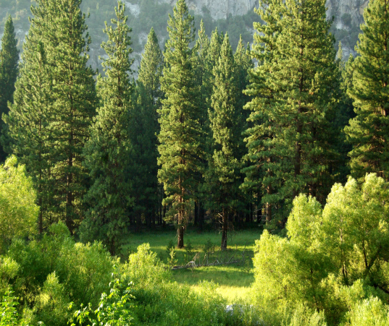
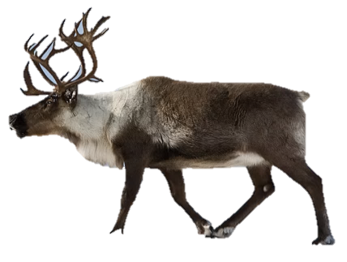
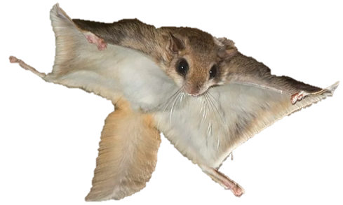
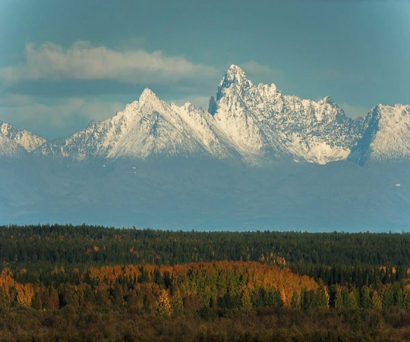
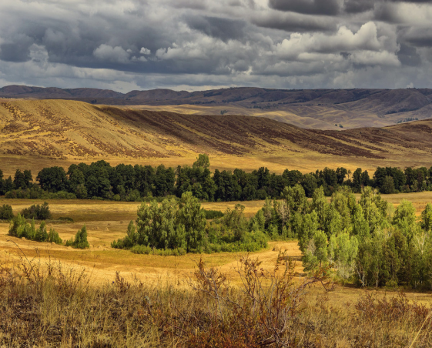
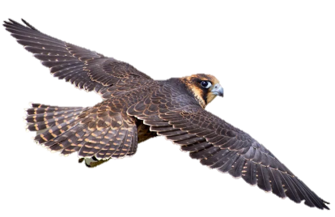
Маршрут экскурсии

Slide 5
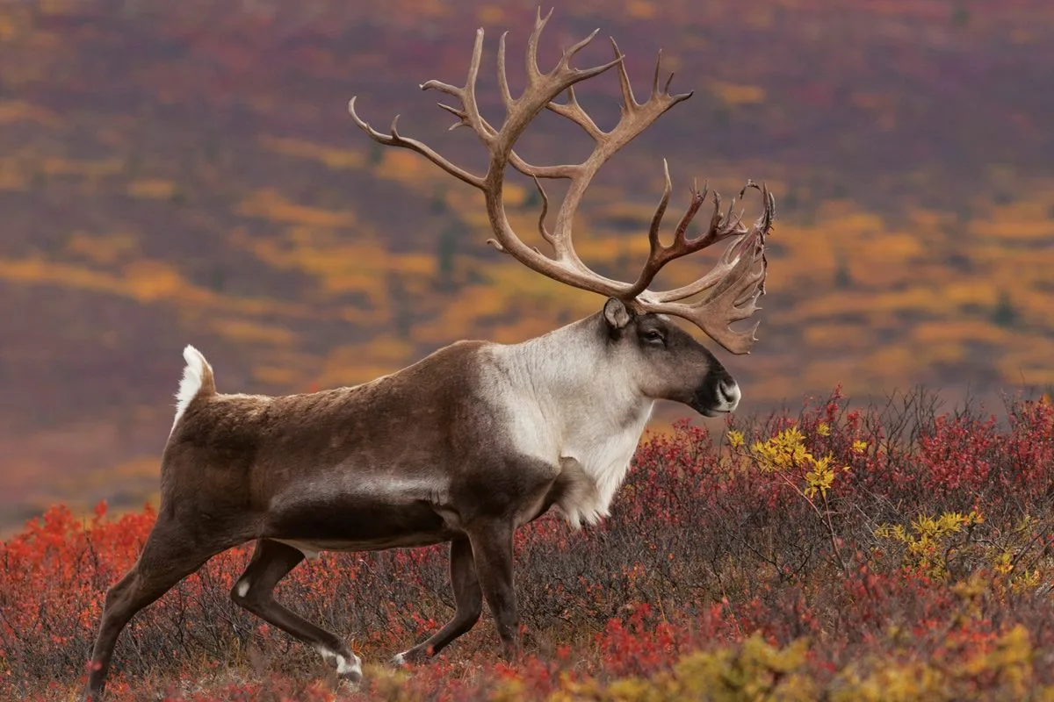
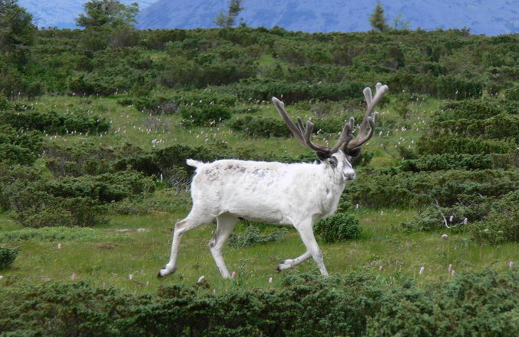
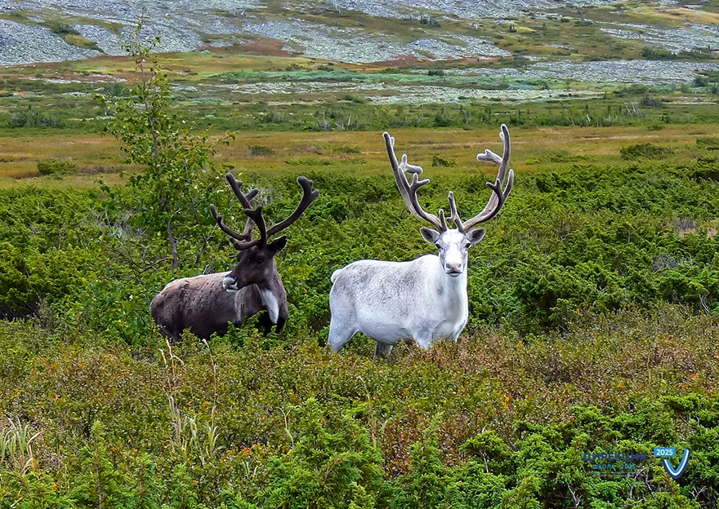
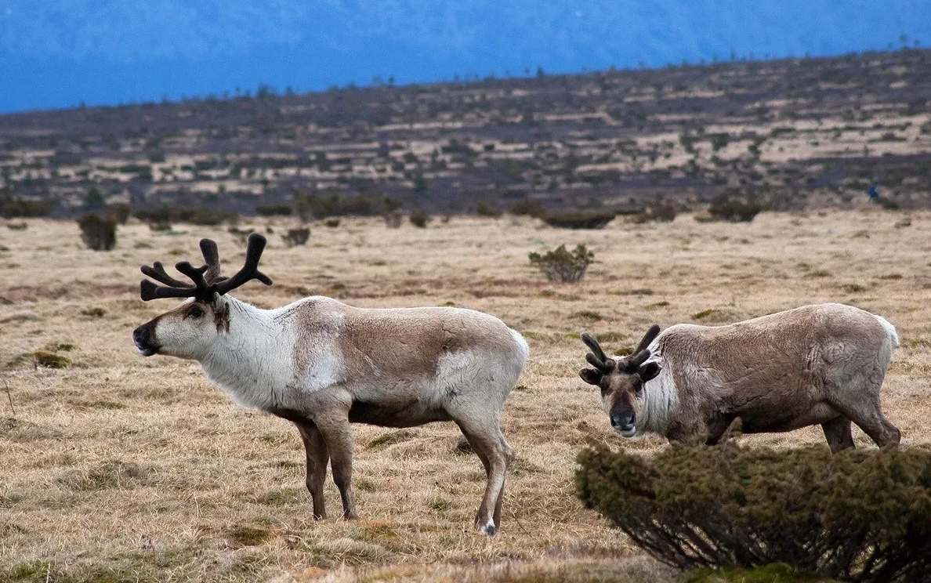
Северный олень

Slide 6
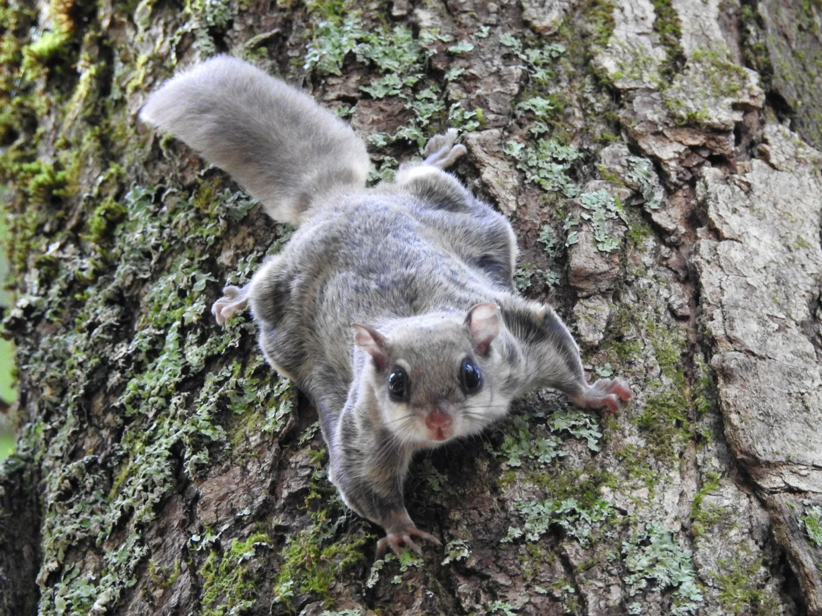
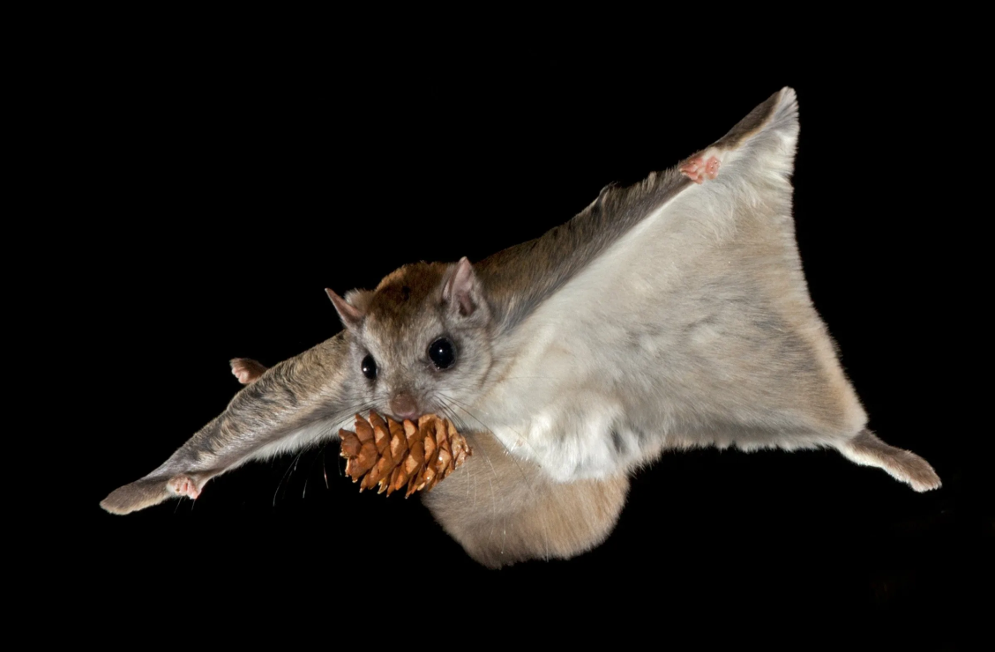
Белка-летяга

Slide 7
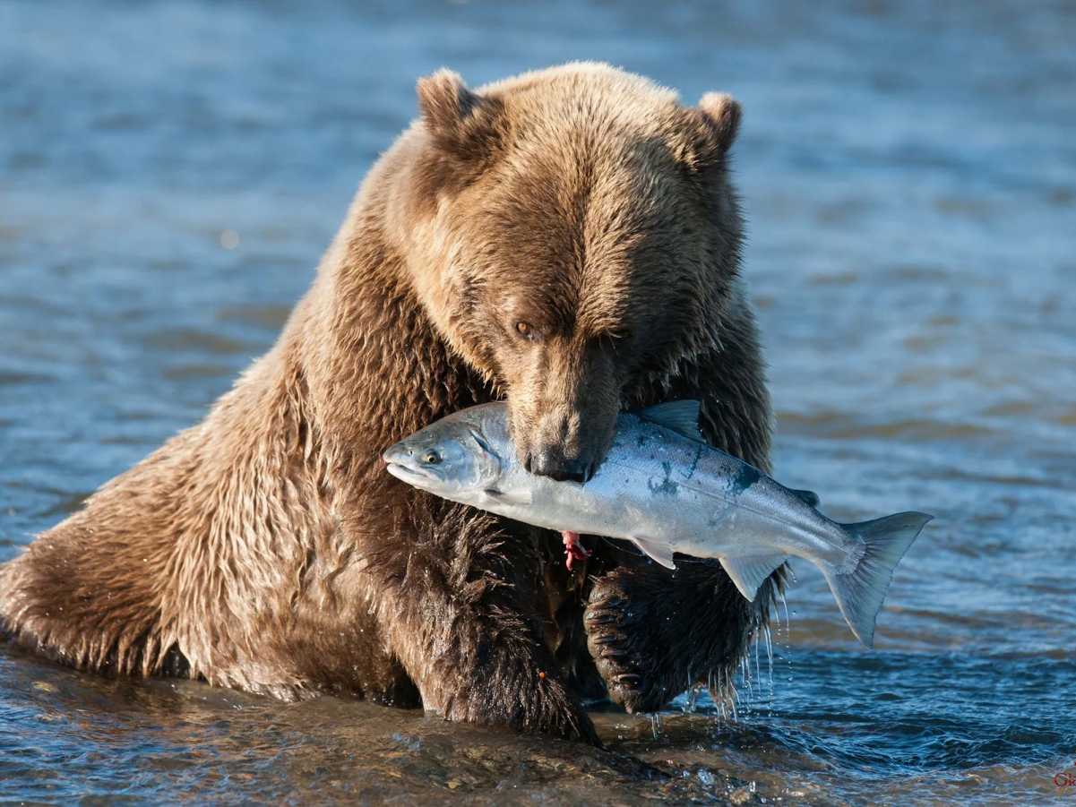
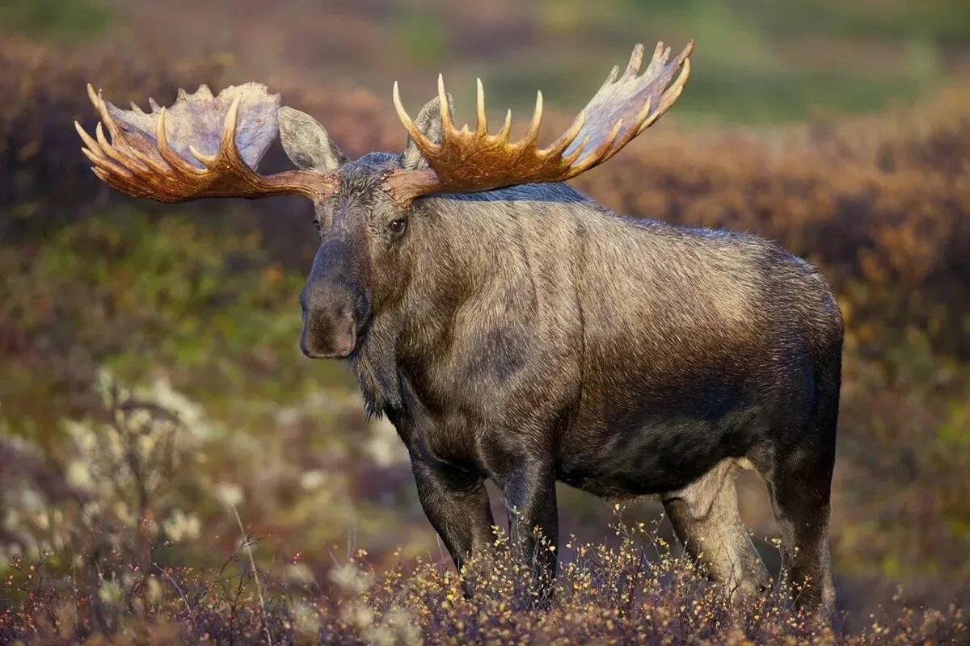
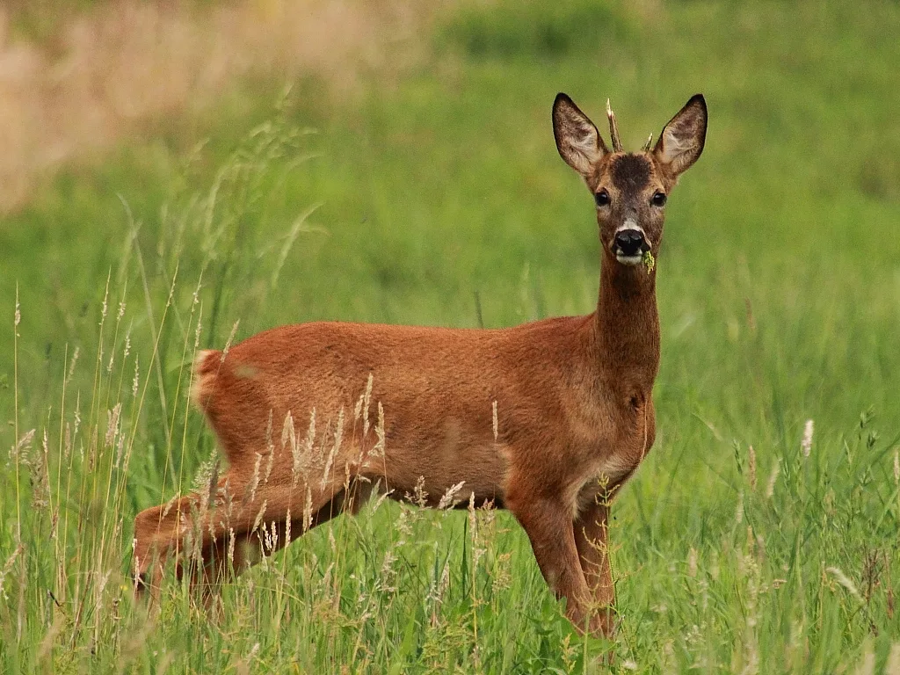
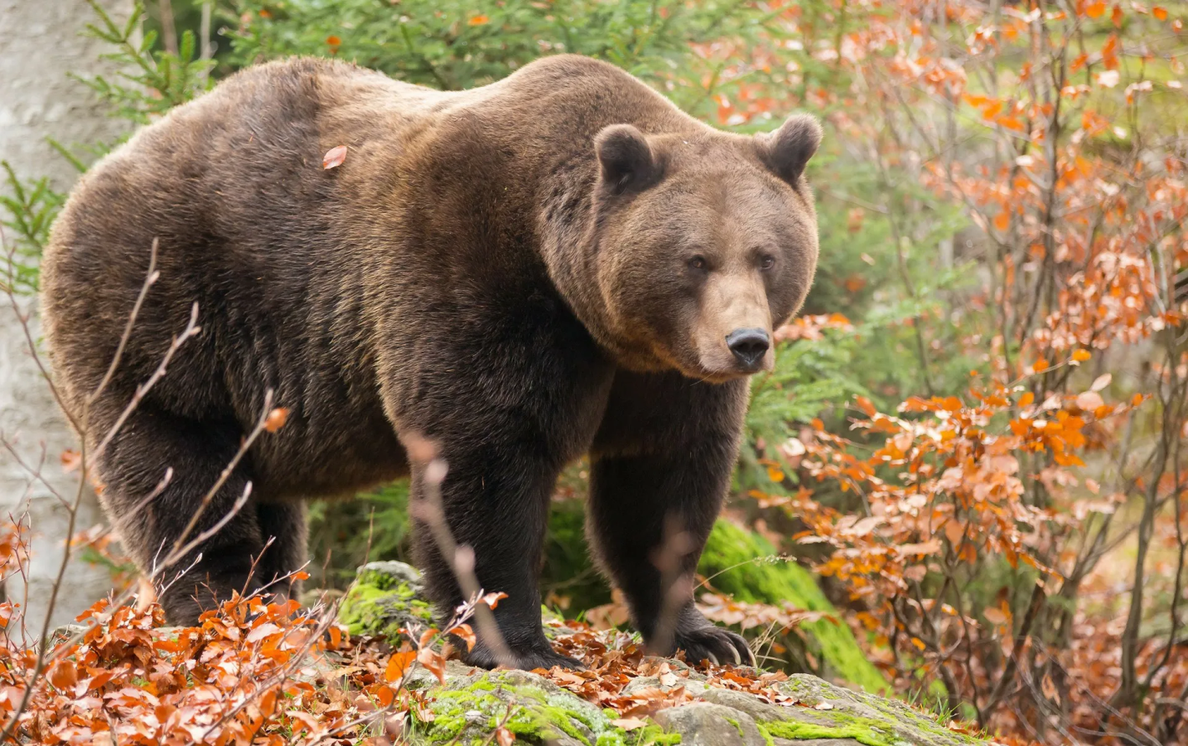
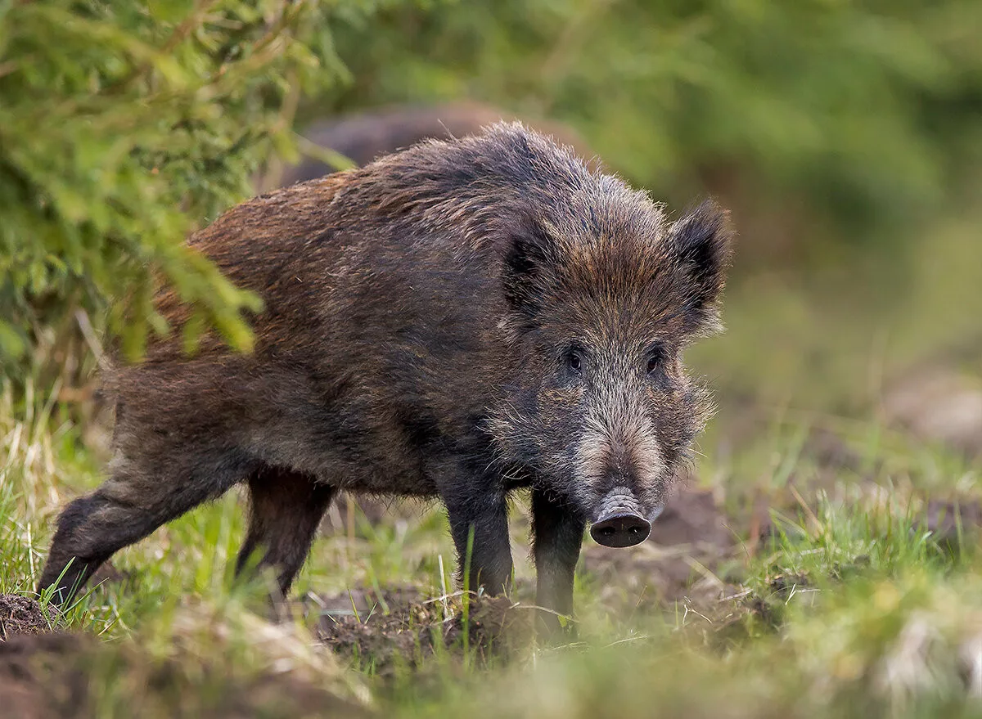
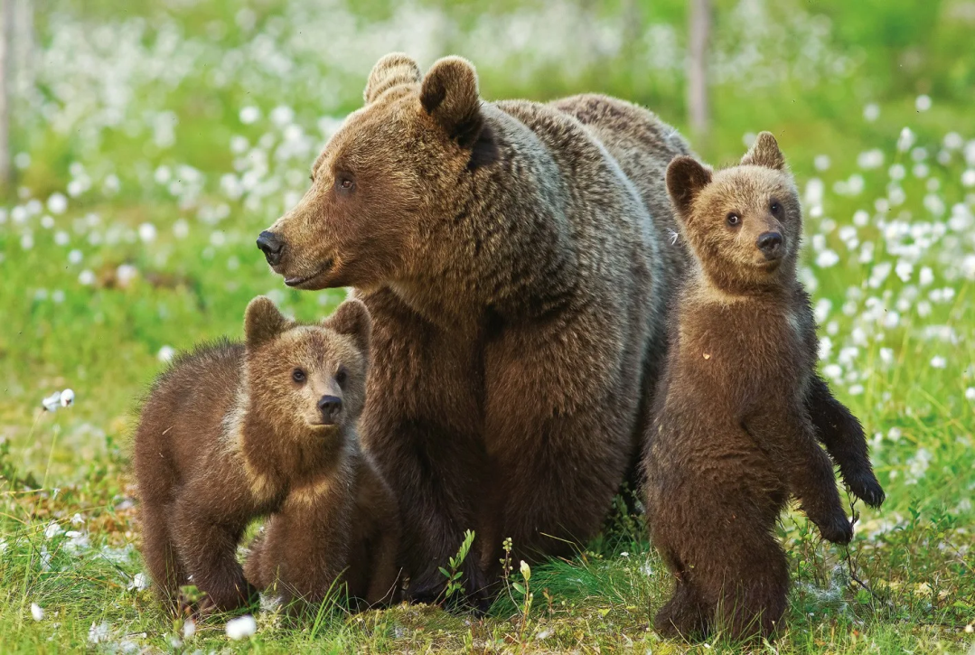
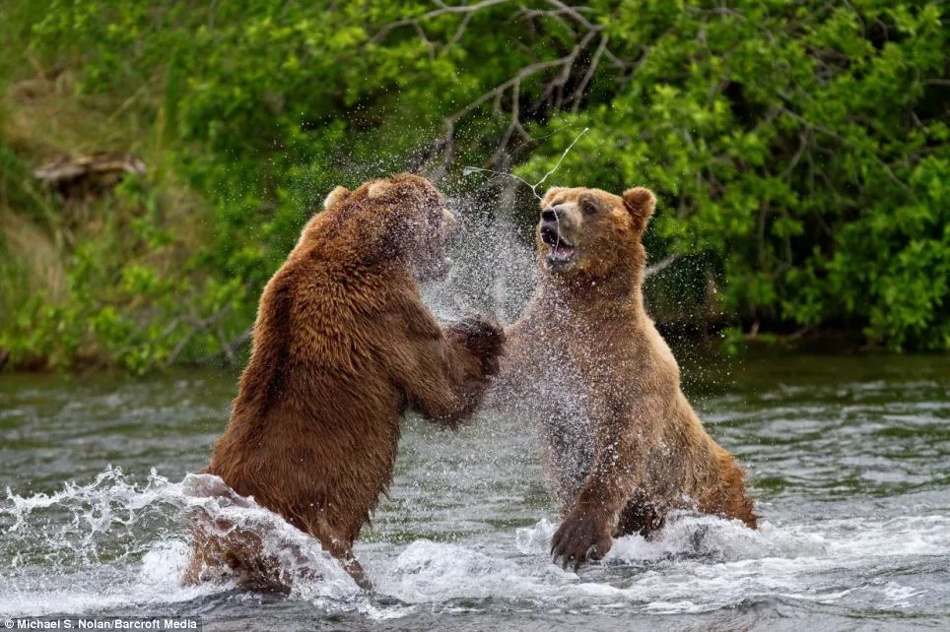
Бурый медведь

Slide 8
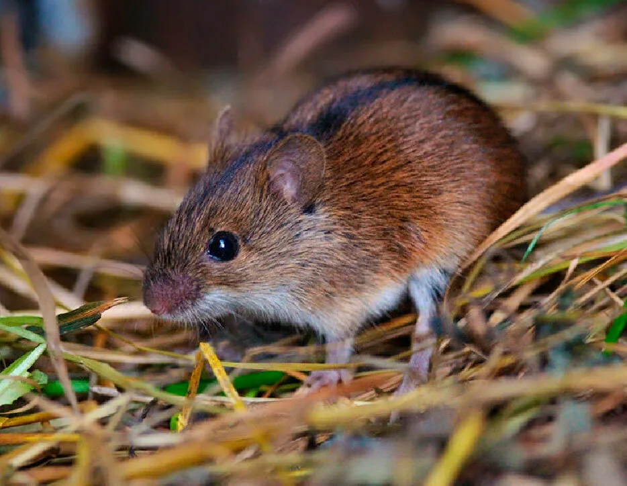
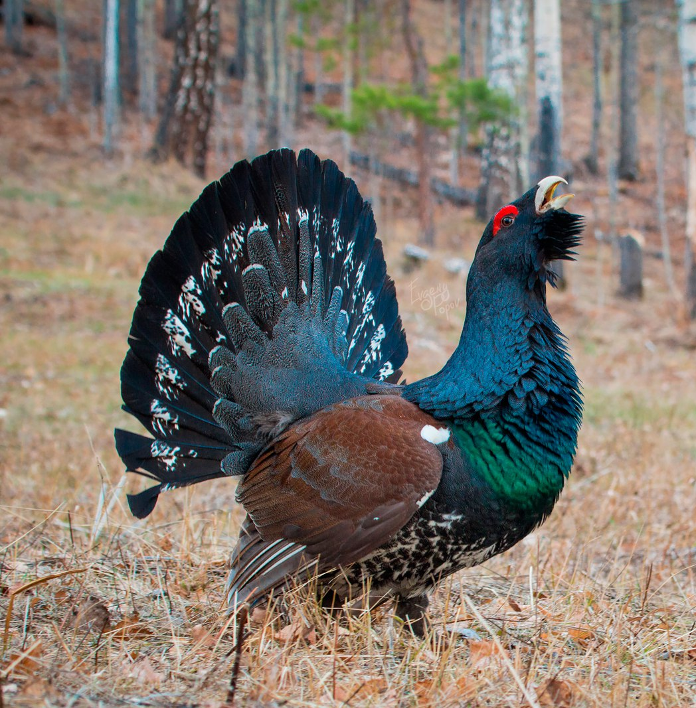
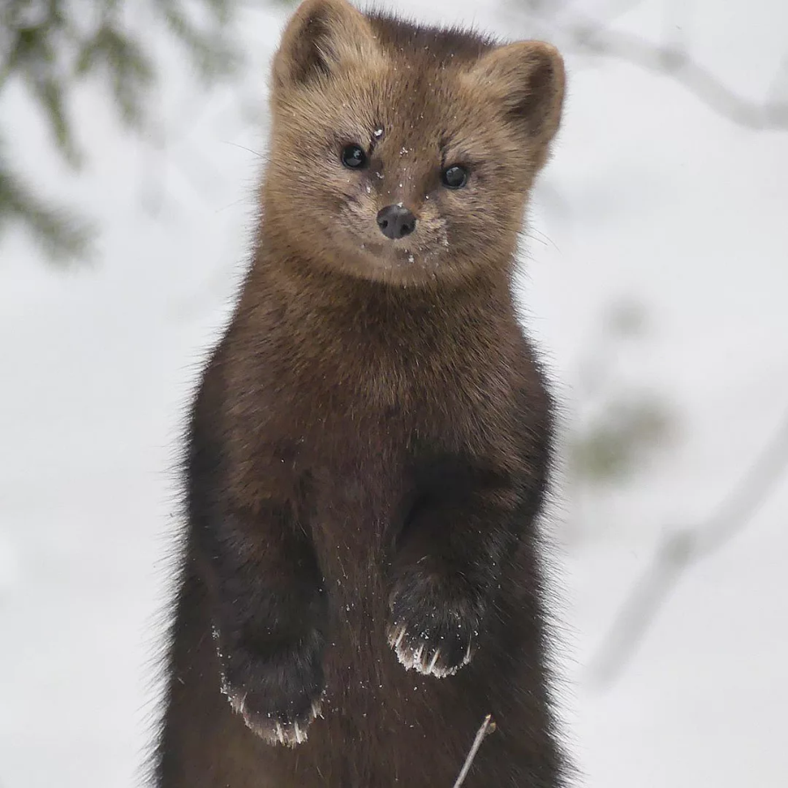
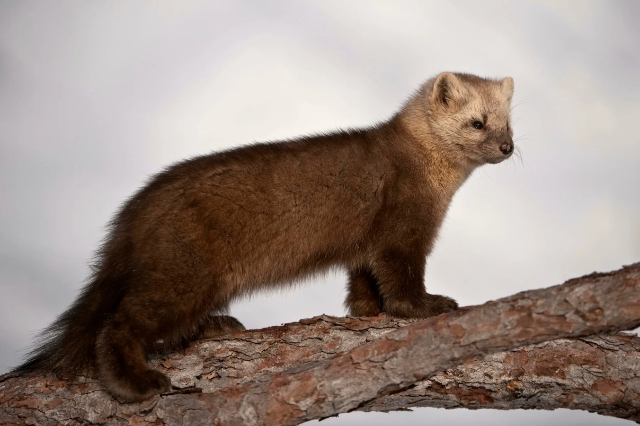
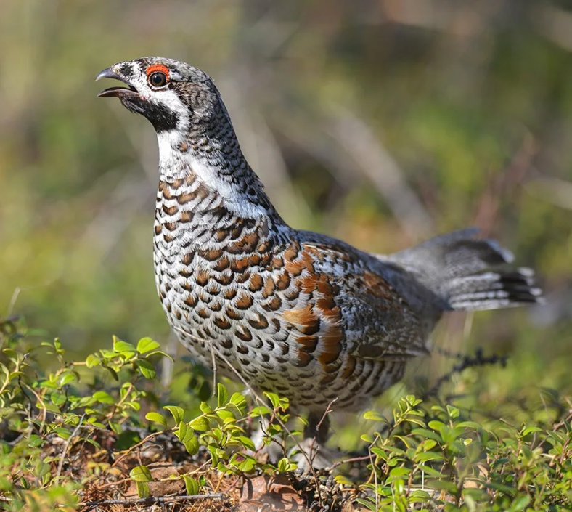
Соболь

Slide 9
Сапсан

Slide 11
Используемые источники
https://sun9-77.userapi.com/impg/a_Un4XI6ydVyX-_QtF2erWwEM1zBOS2rsWTGsg/t773bIPVHlg.jpg?size=604x453&quality=96&sign=ce2fdc2f73492041cfe2e82a6a0076e9&c_uniq_tag=Q5TTdu1kNym6gnG0RU0AKdJmZlJ-ga-v8v0OTl_l-O4&type=album
https://wikiway.com/upload/iblock/c59/zapovednik.jpg
https://posibiri.ru/wp-content/uploads/2020/03/16032025.jpg
https://druzhniy-center.ru/wp-content/uploads/0/a/0/0a04763e960316f26ab6ac9ee41e7427.jpeg
https://vsegda-pomnim.com/uploads/posts/2022-04/1648936953_9-vsegda-pomnim-com-p-lesa-tundri-foto-13.jpg
https://kartinkin.net/pics/uploads/posts/2022-08/1659582636_5-kartinkin-net-p-gora-manaraga-ural-priroda-krasivo-foto-5.jpg
https://mospravda.ru/wp-content/uploads/2022/08/белок-летяг.jpg
https://scientificrussia.ru/images/f/vzf-full.jpg
https://placepic.ru/wp-content/uploads/2020/12/sobol_11.jpg
https://www.nivasposad.ru/school/homepages/all_kurs/konkurs2013/web-pages/web/haritonova_angelina/big_photo/160b_1.jpg
https://korona-severa.ru/wp-content/uploads/b/4/5/b451053b651a82afb69a0a8e2682197c.jpeg
http://permherald.ru/files/Истории/Красновишерский%20ГО/Северные%20олени%20в%20заповеднике%20Вишерский.jpg
http://old.priroda.permkrai.ru/water/вожак%20оленьего%20стада%20колбин.JPG
https://planetanimal.ru/wp-content/uploads/2021/06/1618147149_29-p-sibirskaya-belka-letyaga-zhivotnie-krasivo-29.jpg
http://klubmama.ru/uploads/posts/2022-08/1661593878_53-klubmama-ru-p-podelka-belka-letyaga-foto-57.jpg
https://web-zoopark.ru/wp-content/uploads/2018/07/10-11.jpg
https://www.newsler.ru/data/content/2019/81453/d8cd49b0754d6897fcd7076a8fbdab36.jpg
https://tunnel.ru/media/images/2019-02/post/126484/2.jpg
https://faunablog.ru/wp-content/uploads/2022/08/Kamchatskiy-sobol.jpg
http://file.lact.ru/f1/s/3/553/image/1658/204/medium_myishka.jpg?t=1666863134

